Slide 1
Gidravlik dvigatellar
Reja:
Gidravlik dvigatellarning turlari
Turbinalarning yartlish tarixi
Aktiv turbinalar
Reaktiv turbinalar
Turbinalarning asosiy harakteristikalari

Slide 2
Gidravlik dvigatellar deb, suyuqlik energiyasini mexaiik harakatga aylantirib beradigan qurilmalarga aytiladi.
Gidrodvigatellar hajmiy va markazdan qochma gidrodvigatellarga bo’linadi.
Hajmiy gidrodvigatellarga kuch gidrosilindrlari misol bo’la oladi va ular asosan gidrouzatmalarning asosiy qismlaridan biri bo’lib xizmat qiladi. Ular biror hajmiy nasosdan berilayotgan suyuqlikning bosimi ta’sirida harakatga keladi.
Hajmiy gidrodvigatellarga gidromultiplikatorlar va gidropresslar misol bo’ladi.

Slide 3
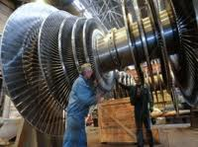
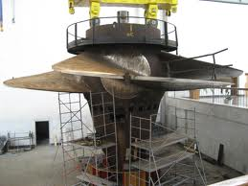
1. Turbinalar.
Kurakli g’ildiraklar yordamida suyuqlik energiyasini mexanik harakatga aylantirib beradigan mashynalar turbinalar deb ataladi. Turbinalar asosan gidroelektrostansiyalarda va gidrouzatmalarda asosiy qism bo’lib xizmat qiladi.

Slide 4
Gidroturbinalar quyidagich klassifikasiyalanadi:
1.Ishlash prinsipiga qarab
Gidro
turbina
Aktiv
Reaktiv

Slide 5
2.Gidroturbinalar bosimning qiymatiga qarab
Gidroturbinalar bosimning qiymatiga qarab yuqork bosimli, o’rtacha bosimli va kichik bosimli turbinalarga bo’linadi:
bosimi 80 m dan kichik (H<80 m) turbinalarga kichik bosimli turbinalar deyiladi. Bunlarga o’qiy va kichik bosimli diagonal hamda radial-o’qiy turbinalar kiradi;
bosimi 80 m dan 500 m gacha (80 m<H< 500 m) bo’lgan turbinalarga o’rtacha bosimli turbinalar deyiladi va ularga radial-o’qiy hamda yuqori bosimli diagonal turbinalar kiradi;
bosimi 500 m dan yuqori (H>500 m) bo’lgan turbinalarga yuqori bosimli turbinalar deyiladi va ularga aktiv turbinalar kiradi.

Slide 6
3.Turbina ish g’ildiragida oqimchaning qanday yo’nalishiga qarab:
O’QIY
2
RADIAL-O’QIY
3
DIAGONAL
1
4
OQIMCHALI

Slide 7
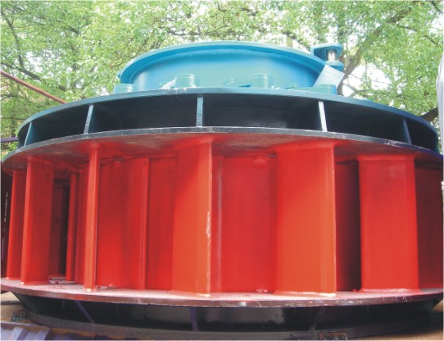
O’qiy turbinalar ish g’ildiragining ichki va tashqi diametrlari teng bo’lib, ularda oqimcha g’ildirak o’qi yo’nalishyda harakat qiladi. Bu turiinalar bosim 70 m gacha bo’lgan hollarda qo’llaniladi.

Slide 8
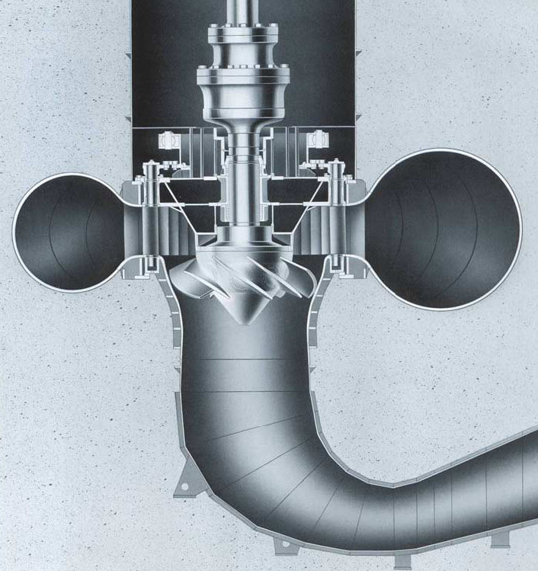
Diagonal turbinalarda ish gildiragi tashqi va ichki diyametrlarining nisbati 1,1... 2,2 ga teng bo’lib, oqimcha g’ildirak o’qiga o’tkir burchak ostida yo’nalgan bo’ladi. Ular bosimning qiymati 40. . .200 m bo’lgan hollarda qo’llaniladi.

Slide 9
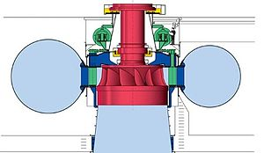
Radial-o’qiy turbinalarda oqimcha yo’naltiruvchi apparatdan g’ildirak o’qiga tik yo’nalishda chiqib, ish gildiragida o’z yo’nali-shini 90°ga o’zgartiradi va g’ildirakdan chiqib, so’rish trubasiga kirishda o’q yo’nalishida harakat qiladi. Bunday turbinalar bosim 50... 700 m bo’lgan hollarda qo’llaniladi.

Slide 10
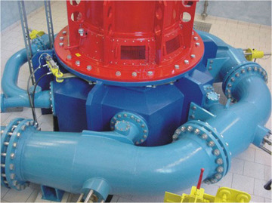
Oqimchali turbinalarda esa oqimcha turbina g’ildiragining cho’michiga eng ko’p reaktiv kuch beradigan qilib yo’naltirilgan bo’ladi. Bu turbinalar bosim 400... 1700 m bo’lgan hollarda qo’llaniladi.
Turli turbinalarning bosimi uchun yuqorida ko’rsatilgan chegaralar shartli bo’lib, bosimning kamayishi yoki ko’payish tomonga o’zgarib turish hollari uchrashi mumkin.

Slide 11
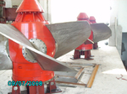
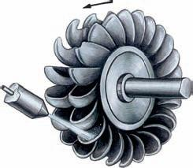
4. Turbinalar konstruktiv belgilariga qarab to’rt turga bo’linadi:
1) radial-o’qiy;
2) propellerli;
3) burilma kurakli;
4) cho’michli.

Slide 12
Aktiv turbinalar
Aktiv turbinalar XIX asrda qo’llanila boshlagan, bu turbinalarning ishlash prinsipi gidravlik oqimchalarning turbina ish g’ildiragi cho’michlariga ta’sir qilishiga asoslangan bo’lib, ularni oqimchali turbinalar deb ham atash mumkin. Ularda oqimchaning kinetik energiyasi cho’michga va u orqali ish g’ildiragiga beriladi. Aktiv turbnnalarda ish g’ildiragi kuraklarning hammasi emas, balki ishlayotgan soplolar nechta bo’lishiga qarab bir nechtasi oqimcha ta’siriga bir vaqtda uchraydi.

Slide 13
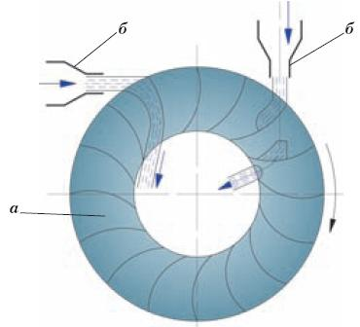
Bunday turbinalarniig xususiyatlaridan biri shuki, kurakka urilgan oqimcha kuraklar orasidagi soxani batamom to’ldirmaydi. Suvning ish g’ildiragi kuraklariga kirish va ulardan chiqish tezliklari deyarli bir xil bo’lib, g’ildirakning ikki tomonidagi bosimlar (atmosfera bosimiga) tengdir. Kuraklarda suv tezlanish olmagani sababli reaktiv prinsipi bo’lmaydi. Kuraklarda bosim oqimchaning kurakka bevosita ta’siri orqali (uning kurakdagi yo’nalishi o’zgarib borgani xolda) xosil qilinadi.

Slide 14
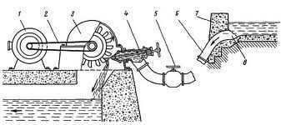
Aktiv turbinaga misol sifatida cho’michli turbinaning sxemasini keltiramiz . CHo’michli turbinalar ish g’ldiragi atrofiga kovsh (cho’mich) o’rnatilgan diskdan iborat. Suv ish g’ildiragiga yo’naltiruvchi apparat vazifasini baja-ruvchi va torayib boruvchi naycha shaklida ishlangan soplo yordamida beriladi. Soploda truba orqali kelgan suvning barcha energiyasi (yo’sotilgan energiyadan tashkari) kinetik energiyaga aylanadi. Turbinaning konstruktiv tuzilishi va quvvatiga qarab, soplo bittadan to’rttagacha bo’ladi. Bunday turbinaning quvvati 50 ming kVt gacha etadi.

Slide 15
Soplolarda o’rnatilgan igna uning o’qi bo’yicha harakat qiladi. Igna xarakat qilganda soplodan chiqishdagi kesim o’zgaradi, natijada soplodan chiqayotgan suvning sarfi o’zgaradi. SHu yo’l bilan cho’michli turbinalarda quvvat o’zgartiriladi.
Ignaning eng ko’p chiqarilgan holatida soploning chiqish yo’li butunlay to’silib qoladi va turbina to’xtaydi.
Cho’michlarning o’rtasida do’nglik bo’lib, u suvni ikki qismga ajratadi. Bu ajralgan ikki oqimning har biri cho’michning chetiga eng kichik tezlikda kelib, tushib ketadi. Natijada suvning kinetik energiyasi ish g’ildiragini aylantiruvchi mexanik energiyasiga aylanadi.
Cho’michlar diskning aylanasi bo’yicha bir tekns joylashganligi uchun ish g’ildiragi aylanganda cho’michlar okimchani galma-galdan qabul qiladi.

Slide 16
Reaktiv turbinalar
Reaktiv turbinalar amerikalik injener Frepsms (1849 y.) va chex professori Viktor Kaplan (1912 y.) nomi bilan bog’liq.
Reaktiv turbinalarda suvning asosiy potensial energiyasi mexanik harakatga aylantiriladi. Reaktiv turbinalar so’rish trubasi bilan birga ishlatiladi. So’rish trubasi ta’sir etuvchi bosimni kuchaytirishga yordam beradi va bu xususiyat ayniqsa kichik bosimlarda qo’llaniladigan turbinalarda muhimdir. Ta’sir etuvchi bosimni oshirish uchun reaktiv turbinalar bilan birga yo’naltiruvchi apparat ham ishlatiladi.

Slide 17
Yo’naltiruvchi apparat va turbina g’ildiragi kuraklarining oraliqlari suv bilan batamom to’ladi va g’ildirakning yuqorisi va pastida bosimlar turlicha bo’ladi. Reaktiv turbinalarda suv ish g’ildnragini o’rab turuvchi, yo’naltiruvchi apparatdan chiqib, g’ildirak kuraklari oralig’i orqali so’rish trubasiga o’tadi. Bunda yo’naltnruvchi apparatdan chiqishdagi va so’rish trubasiga kirishdagi bosimlar farqi ta’sirida g’ildiraklar orasida harakatlanayotgan suvning tezligi ortib boradi. Suvning bunday tezlanishli harakati ish g’ildiragi kuraklarida reaktiv kuch hosil qiladi.
Bu kuch ta’sirida ish g’ildiragi aylanma harakat qiladi. Yo’naltiruvchi apparat kuraklarinyng holatini o’zgartirib, turbinaning ishlash rejimini o’zgartirish va hatto turbipaga kelayotgan suvni butunlay to’xtatib qo’yish mumkin.

Slide 18
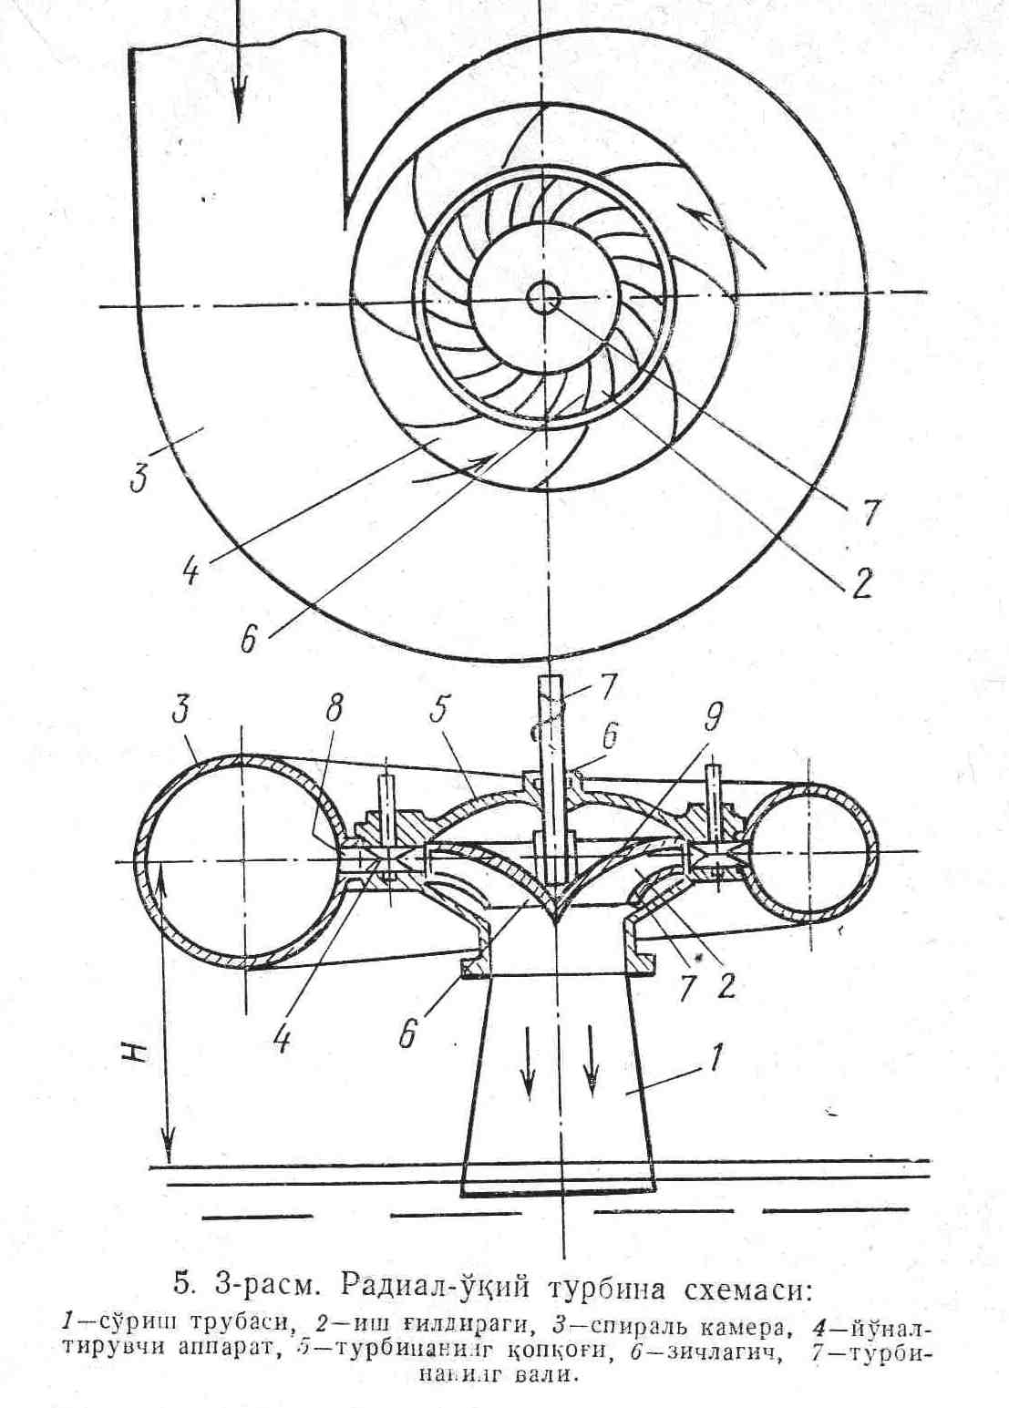
Reaktiv turbinalar radial-o’qiy, propellerli, burilma-kurakli turbinalarga bo’linadi. 2-rasmda radial-o’qiy turbinaning sxemasi keltirilgan bo’lib, uning ish g’ildiragi spiral truba va yo’naltiruvchi apparatning o’rtasnga o’rnatilgan bo’ladi. Bu turbinaning ish g’ildiragi aylana bo’yicha bir tekis joylashgan va burilma shaklida bo’lgan bir qancha kuraklardan tashkil topgan. Kuraklar halqalarga o’rnatilgan bo’ladi. Kuraklarning soni 12 dan 20 gacha bo’ladi (ko’p hollarda 14 — 15 kurak bo’ladi). Turbina valiga generatorning vali maxkamlangam bo’ladi. Suv ish g’ildiragiga avval kameradan, so’ngra yo’naltiruvchi apparat kuraklari orasidan o’tib keladi va ishchi g’ildirakka o’z energiyasini berib, uning o’qi yo’nalishida so’rish trubasi orqali chiqib ketadi.

Slide 19
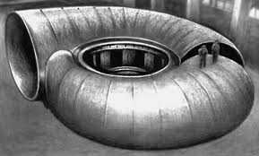
Yo’naltiruvchi apparat suvning ish g’ildiragi qanotlariga urilmasdan kirishi va tezlikning bir tekis ortib borishi uchun xizmat qiladi va ish g’ildiragining tashki perimetri bo’yicha bir tekis joylashtirilgan hamda burilma kanallar hosil qiluvchi kuraklardan tashkil topgan bo’ladi. Ko’p xollarda radial-o’qiy, propellerli va burilma kurakli turbinalar spiral kameraga ham ega bo’ladi. Spiral kameralar metalldan yoki temir-betondan tayyorlanadi.

Slide 20
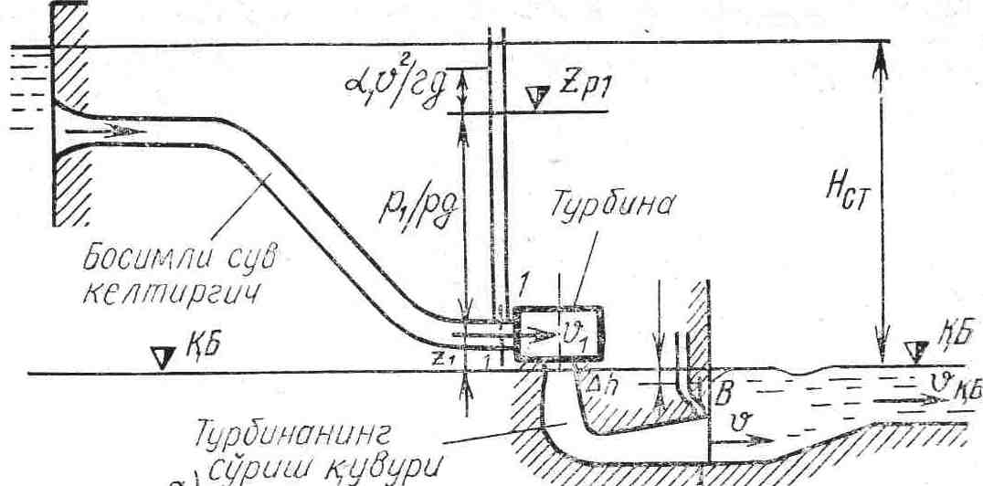
Turbinalarning harakteristikalari
Ta’minlovchi suv sig’imi (odatda to’gon oldidagi suv ombori) yuqori b’ef, qabul qiluvchi suv sig’imi (to’g’ondan keyingi havza) quyi b’ef deyiladi. Suv yuqori b’efdan truba orqali turbina bo’limiga kiradi va turbinani aylantirib, so’rish trubasi orqali quyi b’efga tushadi.

Slide 21

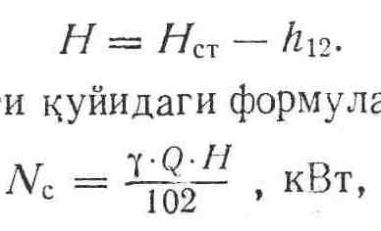
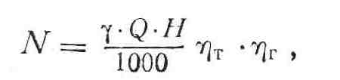
Turbinalarni hisoblash va tanlab olishda bosim N, quvvat N va foydali ish koeffisienti asosiy parametrlar bo’lib hisoblanadi. Turbinaning ish bosimi quyidagi formula yordamida hisoblanadi:
bu erda Hst = Z₁ — Z₂—ta’minlovchi va qabul qiluvchi suv sig’imlari sathlarining ayirmasi; V₁ -V ₂ sistemaga kirish va chiqishdagi tezliklar; h₁₂—suv keltiruvchi va so’rish trubalari hamda mahalliy qarshilnklarda yo’qotilgan bosim.
Hisoblash ishini osonlashtirish uchun quyidagi formuladan foydalanish mumkis:
Suv okimining quvvati quyidagi formula yordamida hisoblanadi
Gidroelektrsstangnyaning quvvati esa quyidagicha hisoblanadi:

Slide 22
Nazorat savollar:
Gidravlik dvigatellar nech turga bo’linadi?
Turbinaga ta’rif bering.
Turbinalar qanday turlarga bo’linadi?
Qanday turbinalarga aktiv turbinalar deyiladi?
Reaktiv turbinalar aktiv turbinalardan nimasi bian farq qiladi?
Turbinalar qaysi kattaliklar asosida hisoblanadi?

Slide 23
Mustaqil ta’lim uchun mavzular:
Turbinalarni rostlash prinsplari.

